Slide 1


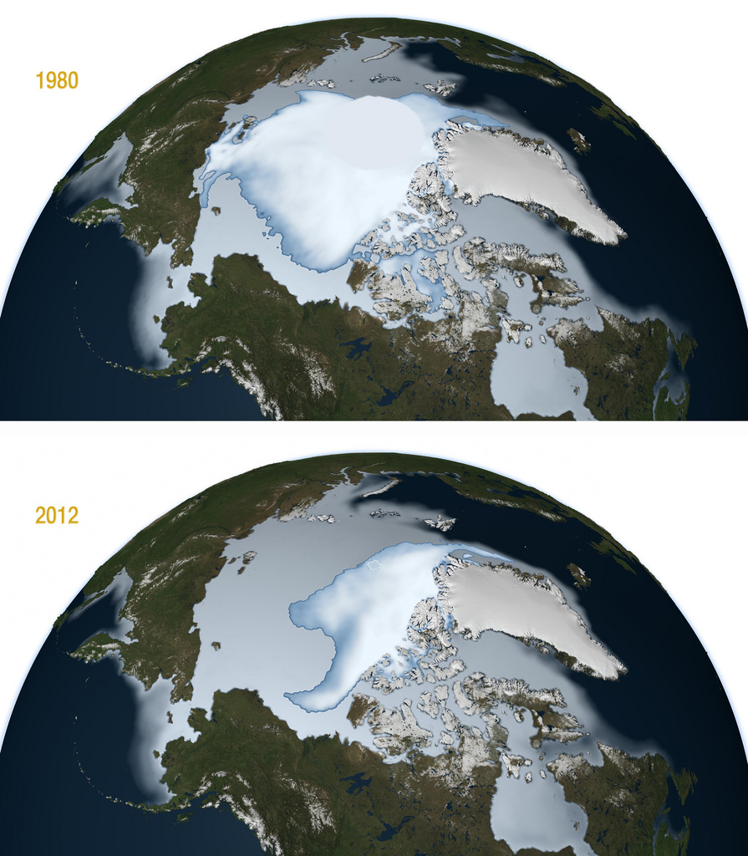
Beth yw’r prif wahaniaeth rhwng y lluniau hyn?

Slide 2
Enhancing Primary Science
Notes:
Icecaps are melting

Slide 3

Effaith pobl ar ein planed
Nod y wers
I ddatblygu ein dealltwriaeth o effaith cynhesu byd eang ar y blaned.
I ddeall sut y bydd toddi’r capiau iâ yn effeithio ar anifeiliaid

Slide 4
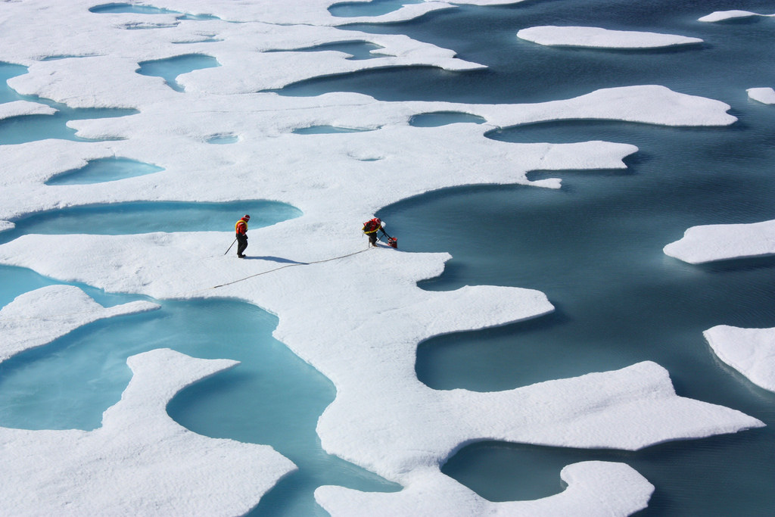

Slide 5
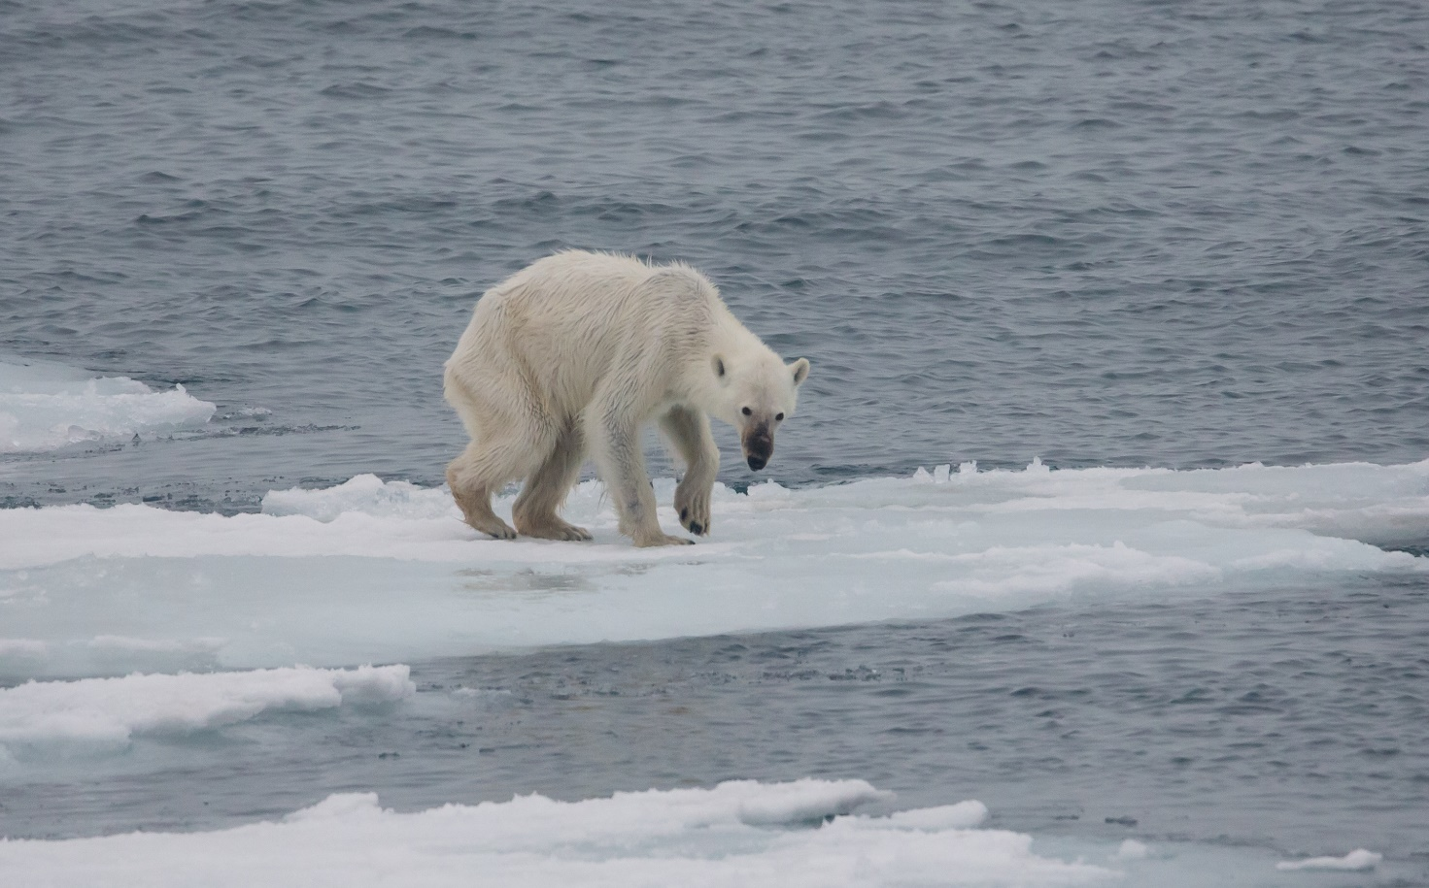
Edrychwch pa mor denau yw’r Arth Wen yma. Wrth i’r capiau iâ ddiflannu, mae llai o fwyd ar gael iddo, a mae eu cynefin yn cael ei ddinistrio.

Slide 6
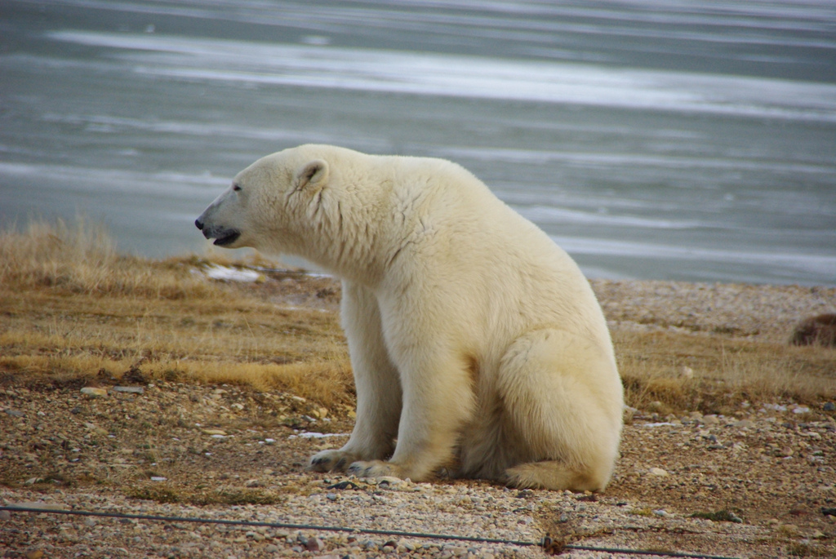
Bydd yr Arth Wen yn gallu sleifio at ei ysglyfaeth heb ei guddliw? Beth fydd yn digwydd iddo?

Slide 7
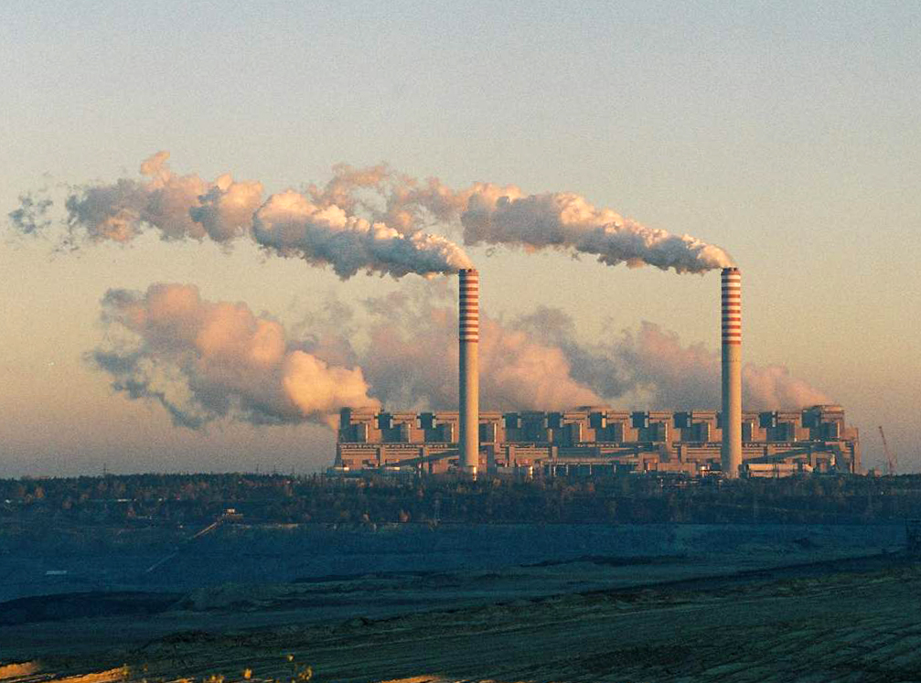
Tanwydd Ffosil
Wrth i ni losgi tanwydd ffosil i greu trydan, a gyrru ein ceir, rydym yn cynhyrchu nwyon tŷ gwydr, sydd yn cael eu rhyddhau i mewn i’r atmosffer, sydd yn ymddwyn fel blanced o amgylch y ddaear, gan achosi i’r tymheredd i godi.

Slide 8
Llenwch balŵn o ddŵr a’i osod mewn yn y rhewgell tan ei fod wedi rhewi.
Yna gofynnwch i rhiant i dorri’r balwn.
Llenwch sinc â dŵr a gosodwch yr iâ yn y sinc.
Gyda phren mesur, mesurwch lefel y dŵr.
Gadewch i’r iâ i doddi.
Beth sydd wedi digwydd i lefel y dŵr?

